Slide 1




北京市丰台区成人职业技能培训学校
中级经济师
工商管理专业知识与实务
求实创新 自强不息

Slide 2
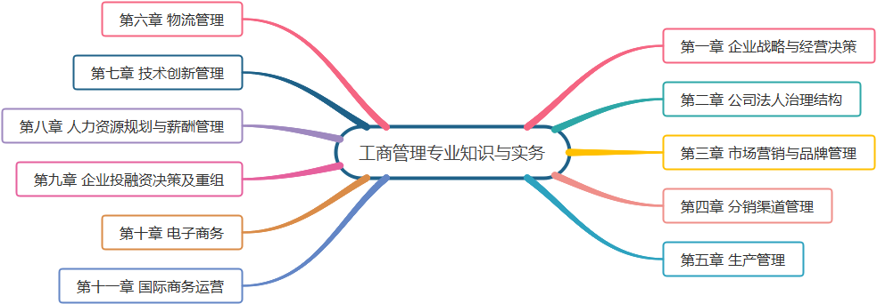
全书内容
Notes:
这就是本次课程的内容，我们开始第三章的第一节，包装的概念

Slide 3
全书用了十一章的篇幅叙述了工商管理的九个方面的内容，分别是：
一、战略管理（第一章 企业战略与经营决策）
二、组织架构管理（第二章 公司法人治理结构）
三、市场营销管理（第三章 市场营销与品牌管理 第四章 分销渠道管理）
四、生产管理（第五章 生产管理）
五、物流管理（第六章 物流管理）
六、技术创新管理（第七章 技术创新管理）
七、人力资源管理（第八章 人力资源规划与薪酬管理）
八、财务管理（第九章 企业投融资决策及重组）
九、商务管理（第十章 电子商务 第十一章 国际商务运营）
Notes:
这就是本次课程的内容，我们开始第三章的第一节，包装的概念

Slide 4
试卷题型、题量及分值分布情况
一、单项选择题60题，每题1分，共60分。
二、多项选择题20题，每题2分，共40分。
三、案例分析题20题，每题2分，共40分。
Notes:
例子：我们在每天要喝水，那需要容器去装水，农夫山泉的例子，山泉水从山上装罐运送到工厂进行过滤消毒，再经过细致包装运送给经销商，再卖给消费者。
什么是使用价值？什么事品牌价值？这瓶水可以喝，可以让我解渴；品牌价值是饮用水就有很多个牌子，娃哈哈，康师傅，怡宝，景田，我对一个品牌有偏好。我们了解了包装的概念之后，我们就要想，包装的具体作用是什么呢？在面对不同产品，商品包装的时候我们要怎么去判断，衡量它给消费者带来怎么样的用途。

Slide 5
第一章 企业战略与经营决策
第一节 企业战略概述
第二节 企业战略分析
第一章 企业战略与经营决策
第三节 企业战略类型
第四节 企业经营决策与商业模式分析
Notes:
我们接下来将这三个作用展开来分析。

Slide 6

第一节 企业战略概述
一、企业战略与企业战略管理的内涵
(一)企业战略的内涵
企业战略定义：是指企业在市场经济竞争激烈的环境中，在总结历史经验，调查现状，预测未来的基础上，为谋求生存和发展而做出的企业长远性、全局性的谋划。
1、企业战略的特征
(1)全局性与复杂性
(2)稳定性与动态性
Notes:
我们接下来将这三个作用展开来分析。

Slide 7
(3)收益性与风险性
2、企业战略的层次
(1)企业总体战略（最高层次的战略）
(2)企业业务战略（竞争战略或事业部战略）
(3)企业职能战略（实施战略）
【例题1单选题】：某食品生产企业决定进军家电业，该企业的这项战略属于( )。
A、企业业务战略 B、企业职能战略
C、企业竞争战略 D、企业总体战略
Notes:
我们接下来将这三个作用展开来分析。

Slide 8
答案：D
【例题2单选题】：某日化生产企业为了提高牙膏产品在市场中的竞争地位，加大儿童牙膏的投资和研发力度，不断开拓儿童牙膏市场。从企业战略层次分析，该企业的此项战略属于( )。
A.企业总体战略
B.企业业务战略
C.企业营销战略
D.企业职能战略
Notes:
我们接下来将这三个作用展开来分析。

Slide 9
答案：B
(二)企业战略管理内涵
1、企业战略管理定义：指企业战略的分析与制定，评价与选择以及实施与控制，使企业能够达到其战略目标的动态管理过程。
2、企业战略管理的基本任务：实现特定阶段的战略目标;最高任务：实现企业的使命。
【例题3单选题】关于企业战略管理的说法，错误的是( )。
A.企业战略管理的基本任务是实现特定阶段的战略目标
B.企业战略管理的最高任务是实现企业使命
C.企业战略管理的主体是企业全体员工 D.企业战略管理是一个动态的过程
参考答案：C
Notes:
刚刚第一节我们都对包装的作用都有了大概的认识，都知道了包装能给商品带来什么作用了。那具体用什么样的材料，什么样的方法去设计包装呢。我们在第二个章节了解一下。

Slide 10

二、企业战略的制定
(一)确定企业愿景、使命与战略目标
1、企业愿景定义：是由企业内部成员所制定，借由团队讨论，获得企业一致共识，形成的大家愿意全力以赴的未来方向。由核心信仰和未来前景两部分构成。
例如，华为公司企业愿景是“丰富人们的沟通和生活”;
联想公司的企业愿景是“未来的联想是高科技的联想、服
务的联想、国际化的联想”
Notes:
刚刚第一节我们都对包装的作用都有了大概的认识，都知道了包装能给商品带来什么作用了。那具体用什么样的材料，什么样的方法去设计包装呢。我们在第二个章节了解一下。

Slide 11

2、企业使命定义：企业的根本性质与存在理由，说明企业的宗旨、哲学、信念、原则，根据企业服务对象的性质揭示企业长远发展的前景，为企业战略目标的确定与战略制定提供依据。
企业使命的定位包括三个方面：
(1)企业生存目的的定位
(2)企业经营哲学的定位
(3)企业形象的定位
Notes:
刚刚第一节我们都对包装的作用都有了大概的认识，都知道了包装能给商品带来什么作用了。那具体用什么样的材料，什么样的方法去设计包装呢。我们在第二个章节了解一下。

Slide 12
3、企业战略目标定义：指企业在一定时期内沿其经营方向所预期达到的理想成果。
一般可以分为盈利、服务、员工、社会责任四个方面。
(二)准备战略方案
(三)评价和选择战略方案
三、企业战略的实施
（一）企业战略实施的步骤
（二）企业战略实施的模式
1、指挥型
2、变革型
3、合作型 4、文化型 5、增长型
Notes:
刚刚第一节我们都对包装的作用都有了大概的认识，都知道了包装能给商品带来什么作用了。那具体用什么样的材料，什么样的方法去设计包装呢。我们在第二个章节了解一下。

Slide 13
（三）7S模型
硬件要素：战略、结构和制度
软件要素：共同价值观、人员、技能和风格
四、企业战略的控制
企业战略的控制是指企业管理者及参与战略的实施者根据战略目标和行动方案，对战略的实施状况进行全面的评审，及时发现偏差并纠正偏差的活动。
Notes:
刚刚第一节我们都对包装的作用都有了大概的认识，都知道了包装能给商品带来什么作用了。那具体用什么样的材料，什么样的方法去设计包装呢。我们在第二个章节了解一下。

Slide 14
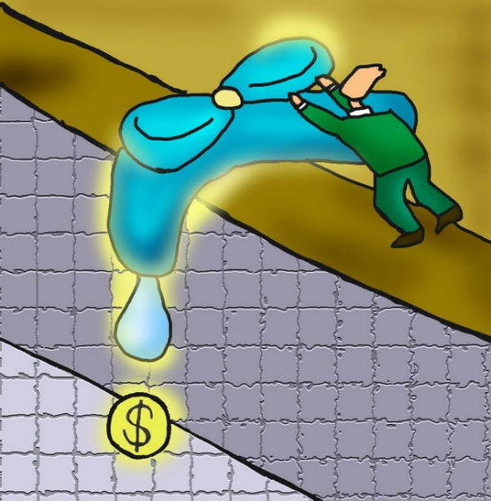
(一)战略控制的原则：“一保三适”
确保目标原则
适度控制原则
适时控制原则
适应性原则
Notes:
当代人没有几个是不网购的吧。那只要是网购了的同学都知道瓦楞纸是快递盒子的最主要包装材料。瓦楞纸的运用非常广泛，不仅仅只应用于快递盒，同样在比如水果、蔬菜、玻璃陶瓷和药品的外包装，都是用到瓦楞纸的，只是他们的种类和厚度，多多少少有点不一样。还有各种日用品，如自行车、家电的包装，比如我们搬家或者购买家电的时候，最常见的就是瓦楞纸的外包装。所以瓦楞纸箱是我们在保护产品的时候最常用的一种包装容器类型。但他的不足之处在于抗压强度不足，防水不好。所以我们也常看到下雨天送快递的盒子都会湿掉，也很容易烂掉，那这就是瓦楞纸箱的一个弊端。

Slide 15

(二)战略控制的流程：“定标准，量绩效，查结果，取措施”
(三)战略控制的方法
1、杜邦分析法：基于财务指标的战略控制方法。
【例题4单选题】：杜邦分析法是基于( )的一种战略控制的方法。
A.财务指标
B.人力指标
C.生产指标
D.物流指标
Notes:
当代人没有几个是不网购的吧。那只要是网购了的同学都知道瓦楞纸是快递盒子的最主要包装材料。瓦楞纸的运用非常广泛，不仅仅只应用于快递盒，同样在比如水果、蔬菜、玻璃陶瓷和药品的外包装，都是用到瓦楞纸的，只是他们的种类和厚度，多多少少有点不一样。还有各种日用品，如自行车、家电的包装，比如我们搬家或者购买家电的时候，最常见的就是瓦楞纸的外包装。所以瓦楞纸箱是我们在保护产品的时候最常用的一种包装容器类型。但他的不足之处在于抗压强度不足，防水不好。所以我们也常看到下雨天送快递的盒子都会湿掉，也很容易烂掉，那这就是瓦楞纸箱的一个弊端。

Slide 16
参考答案：A
2、平衡计分卡
平衡计分卡的设计包括四个方面：财务层面、顾客层面、内部经营流程方面、学习与成长方面。
【例题5多选题】：平衡计分卡将组织的战略落实为可操作的衡量指标和目标值，平衡计分卡的设计包括( )等内容。
A.财务层面 B.顾客层面
C.生产层面 D.内部经营流程层面
E.学习与成长层面
Notes:
当代人没有几个是不网购的吧。那只要是网购了的同学都知道瓦楞纸是快递盒子的最主要包装材料。瓦楞纸的运用非常广泛，不仅仅只应用于快递盒，同样在比如水果、蔬菜、玻璃陶瓷和药品的外包装，都是用到瓦楞纸的，只是他们的种类和厚度，多多少少有点不一样。还有各种日用品，如自行车、家电的包装，比如我们搬家或者购买家电的时候，最常见的就是瓦楞纸的外包装。所以瓦楞纸箱是我们在保护产品的时候最常用的一种包装容器类型。但他的不足之处在于抗压强度不足，防水不好。所以我们也常看到下雨天送快递的盒子都会湿掉，也很容易烂掉，那这就是瓦楞纸箱的一个弊端。

Slide 17
参考答案：ABDE
3、利润计划轮盘：
它是一种应用于战略业绩目标的制定和战略实施过程控制的战略管理工具。
利润计划轮盘由三部分组成，主要是利润轮盘，现金轮盘，净资产收益率轮盘。
Notes:
当代人没有几个是不网购的吧。那只要是网购了的同学都知道瓦楞纸是快递盒子的最主要包装材料。瓦楞纸的运用非常广泛，不仅仅只应用于快递盒，同样在比如水果、蔬菜、玻璃陶瓷和药品的外包装，都是用到瓦楞纸的，只是他们的种类和厚度，多多少少有点不一样。还有各种日用品，如自行车、家电的包装，比如我们搬家或者购买家电的时候，最常见的就是瓦楞纸的外包装。所以瓦楞纸箱是我们在保护产品的时候最常用的一种包装容器类型。但他的不足之处在于抗压强度不足，防水不好。所以我们也常看到下雨天送快递的盒子都会湿掉，也很容易烂掉，那这就是瓦楞纸箱的一个弊端。

Slide 18
【例题6多选题】下列方法中，适用于企业战略控制的有( )。
A.杜邦分析法
B.PEST分析法
C.波士顿矩阵分析法
D.利润计划轮盘
E.平衡计分卡
参考答案：ADE
Notes:
刚刚第一节我们都对包装的作用都有了大概的认识，都知道了包装能给商品带来什么作用了。那具体用什么样的材料，什么样的方法去设计包装呢。我们在第二个章节了解一下。

Slide 19
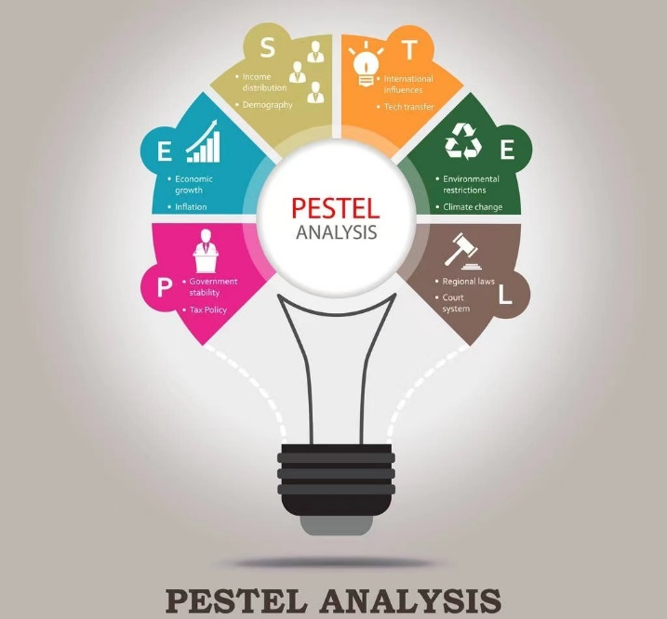
第二节 企业战略分析
一、企业外部环境分析
(一)宏观环境（一般环境）分析：PESTEL分析法
1、政治环境
2、社会环境
3、经济环境
4、科技环境
5、生态环境
6、法律环境
Notes:
刚刚第一节我们都对包装的作用都有了大概的认识，都知道了包装能给商品带来什么作用了。那具体用什么样的材料，什么样的方法去设计包装呢。我们在第二个章节了解一下。

Slide 20
(二)行业环境分析方法
1、行业生命周期分析
行业生命周期是行业演进的动态过程，同任何事物一样，每一行业都有自己产生和衰退的过程。行业生命周期分为四个阶段
（1）形成期 （2）成长期 （3）成熟期 （4）衰退期
【例题7单选题】：从行业生命周期各阶段的特点来看，行业的产品逐渐完善，规模不断扩大，市场迅速扩张，行业内企业的销售额和利润迅速增长，则该行业处于( )。
A.形成期 B.成长期
C.成熟期 D.衰退期
Notes:
刚刚第一节我们都对包装的作用都有了大概的认识，都知道了包装能给商品带来什么作用了。那具体用什么样的材料，什么样的方法去设计包装呢。我们在第二个章节了解一下。

Slide 21
参考答案：B
2、行业竞争结构分析：五力模型
着名战略管理学家迈克尔波特教授提出“五力模型”是分析行业结构的重要工具。在一个行业里，普遍存在着五种基本竞争力量，即潜在进入者的威胁、行业中现有企业间的竞争、替代品的威胁、购买者的谈判能力和供应者的谈判能力。
【例题8单选题】根据迈克.波特提出的“五力模型”，在行业中普遍存在五种竞争力量，分别是行业内现有企业间的竞争、新进入者的威胁、替代品的威胁、购买者的谈判能力和( )。
A.供应者的谈判能力 B.生产者的谈判能力
C.销售者的谈判能力 D.使用者的谈判能力

Slide 22
参考答案：A
3、战略群体分析
战略群体分析是指一个行业内执行同样或相似战略并具有类似战略特征或地位的一组企业。
(1)战略群体内的竞争。
例如：在日化行业中，宝洁公司和联合利华公司都是日化企业，宝洁公司的研发能力和销售能力比联合利华公司有竞争优势。
(2)战略群体间的竞争。
例如：宝洁和联合利华属于外资品牌的战略群体，而纳爱斯集团和上海家化集团属于国产品牌的战略群体，但是这两类战略群体间的竞争依然很激烈，因为目标市场都是日化市场。
Notes:
刚刚第一节我们都对包装的作用都有了大概的认识，都知道了包装能给商品带来什么作用了。那具体用什么样的材料，什么样的方法去设计包装呢。我们在第二个章节了解一下。

Slide 23
(三)外部因素评价矩阵
外部因素评价矩阵(ExternalFactorEvaluation，EFE矩阵)是对企业的关键外部因素进行分析和评价的常用方法。
二、企业内部环境分析
(一)企业核心竞争力分析
核心竞争力是一个企业能够长期获得竞争优势的能力，是企业所特有的、能够经得起时间考验的、具有延展性的，并且是竞争对手难以模仿的技术和能力。
1、核心竞争力的体现：
(1)关系竞争力 (2)资源竞争力 (3)能力竞争力
Notes:
刚刚第一节我们都对包装的作用都有了大概的认识，都知道了包装能给商品带来什么作用了。那具体用什么样的材料，什么样的方法去设计包装呢。我们在第二个章节了解一下。

Slide 24
【例题9单选题】某高新技术企业积极吸引并集聚了大量高素质的研发人才和管理人才，构建了企业的核心竞争力。该企业的核心竞争力体现为( )。
A.关系竞争力
B.环境竞争力
C.资源竞争力
D.市场竞争力
Notes:
刚刚第一节我们都对包装的作用都有了大概的认识，都知道了包装能给商品带来什么作用了。那具体用什么样的材料，什么样的方法去设计包装呢。我们在第二个章节了解一下。

Slide 25
【参考答案】：C
2、核心竞争力的特征：
(1)价值性
(2)异质性
(3)延展性
(4)持久性
(5)难以转移性
(6)难以复制性
Notes:
特点一是装卸搬运是附属性、伴生性的活动。意思就是，在物流活动中，装卸和搬运是一定会出现的动作。比如我们从仓库出货，需要人或者机械去做一个装卸的动作，又或者是汽车运输，汽车无论是运输人员还是货物，人都要从车上下来，货物也会从车上卸下，那这些动作就表明装卸搬运往往跟交通工具相辅相成。特点二强调的是正确的装卸搬运是保护货物的重要过程，如果我们在这个装卸搬运过程中稍不注意，就很可能对货物产生无法挽回的破损，带来经济损失。这个好理解吧。第三个特点强调装卸搬运的衔接性。举个例子，有很多商品他不是只依靠一种交通工具来运输，比如我们运输进口商品，那这个进口商品先要坐飞机从国外来到中国，在分流到我们国家各个城市。那在一些偏远地区地方，比如内陆的山区，可能需要陆运，水运，最后通过人力，甚至现在可以用无人机来将货物送到偏远地区的人，所以每个环节环环相扣，每一个环节都需要合理的分工和配合，才能将货物送到终端。那以上就是装卸搬运的三个特点。接下来，我们解析装卸搬运的地位和作用。

Slide 26
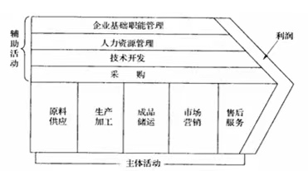
(二)价值链分析
价值链分析是从企业内部条件出发，把企业经营活动的价值创造、成本构成同企业自身的竞争能力相结合，与竞争对手经营活动相比较，从而发现企业目前及潜在优势与劣势的分析方法，它是指导企业战略制定与实施活动的有力分析工具。
(1)价值链 (2)价值链要素
辅助活动---基础职能管理、人力资源、技术开发、采购
主体活动---供(原料供应)、产(生产加工)、
储(成品储运)、销(市场营销)、后(售后服务)
Notes:
特点一是装卸搬运是附属性、伴生性的活动。意思就是，在物流活动中，装卸和搬运是一定会出现的动作。比如我们从仓库出货，需要人或者机械去做一个装卸的动作，又或者是汽车运输，汽车无论是运输人员还是货物，人都要从车上下来，货物也会从车上卸下，那这些动作就表明装卸搬运往往跟交通工具相辅相成。特点二强调的是正确的装卸搬运是保护货物的重要过程，如果我们在这个装卸搬运过程中稍不注意，就很可能对货物产生无法挽回的破损，带来经济损失。这个好理解吧。第三个特点强调装卸搬运的衔接性。举个例子，有很多商品他不是只依靠一种交通工具来运输，比如我们运输进口商品，那这个进口商品先要坐飞机从国外来到中国，在分流到我们国家各个城市。那在一些偏远地区地方，比如内陆的山区，可能需要陆运，水运，最后通过人力，甚至现在可以用无人机来将货物送到偏远地区的人，所以每个环节环环相扣，每一个环节都需要合理的分工和配合，才能将货物送到终端。那以上就是装卸搬运的三个特点。接下来，我们解析装卸搬运的地位和作用。

Slide 27
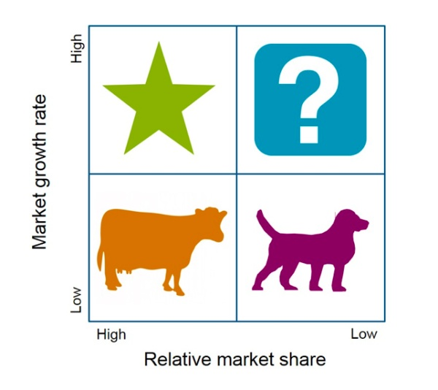
(三)波士顿矩阵分析
波士顿矩阵根据业务增长率和市场占有率两项指标，将企业所有的战略单位分为明星、金牛、瘦狗和幼童四大类型，并以此分析企业的产品竞争力，为科学选择企业战略提供参考。
【例题10单选题】：在波士顿矩阵中，幼童区的产品特征是( )。
A.业务增长率比较低，市场占有率比较高
B.业务增长率比较低，市场占有率比较低
C.业务增长率比较高，市场占有率比较低
D.业务增长率比较高，市场占有率比较高
Notes:
特点一是装卸搬运是附属性、伴生性的活动。意思就是，在物流活动中，装卸和搬运是一定会出现的动作。比如我们从仓库出货，需要人或者机械去做一个装卸的动作，又或者是汽车运输，汽车无论是运输人员还是货物，人都要从车上下来，货物也会从车上卸下，那这些动作就表明装卸搬运往往跟交通工具相辅相成。特点二强调的是正确的装卸搬运是保护货物的重要过程，如果我们在这个装卸搬运过程中稍不注意，就很可能对货物产生无法挽回的破损，带来经济损失。这个好理解吧。第三个特点强调装卸搬运的衔接性。举个例子，有很多商品他不是只依靠一种交通工具来运输，比如我们运输进口商品，那这个进口商品先要坐飞机从国外来到中国，在分流到我们国家各个城市。那在一些偏远地区地方，比如内陆的山区，可能需要陆运，水运，最后通过人力，甚至现在可以用无人机来将货物送到偏远地区的人，所以每个环节环环相扣，每一个环节都需要合理的分工和配合，才能将货物送到终端。那以上就是装卸搬运的三个特点。接下来，我们解析装卸搬运的地位和作用。

Slide 28
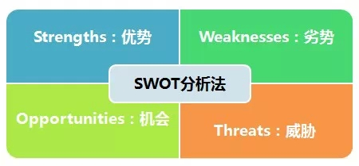
参考答案：C
(四)内部因素评价矩阵
内部因素评价矩阵(InternalFactorEvaluationMatrix，IFE矩阵)，是一种对内部因素进行分析的工具。
三、企业综合分析(SWOT分析)
（一）分析环境因素
（二）构造SWOT矩阵
（三）战略方案的制定与选择
Notes:
特点一是装卸搬运是附属性、伴生性的活动。意思就是，在物流活动中，装卸和搬运是一定会出现的动作。比如我们从仓库出货，需要人或者机械去做一个装卸的动作，又或者是汽车运输，汽车无论是运输人员还是货物，人都要从车上下来，货物也会从车上卸下，那这些动作就表明装卸搬运往往跟交通工具相辅相成。特点二强调的是正确的装卸搬运是保护货物的重要过程，如果我们在这个装卸搬运过程中稍不注意，就很可能对货物产生无法挽回的破损，带来经济损失。这个好理解吧。第三个特点强调装卸搬运的衔接性。举个例子，有很多商品他不是只依靠一种交通工具来运输，比如我们运输进口商品，那这个进口商品先要坐飞机从国外来到中国，在分流到我们国家各个城市。那在一些偏远地区地方，比如内陆的山区，可能需要陆运，水运，最后通过人力，甚至现在可以用无人机来将货物送到偏远地区的人，所以每个环节环环相扣，每一个环节都需要合理的分工和配合，才能将货物送到终端。那以上就是装卸搬运的三个特点。接下来，我们解析装卸搬运的地位和作用。

Slide 29
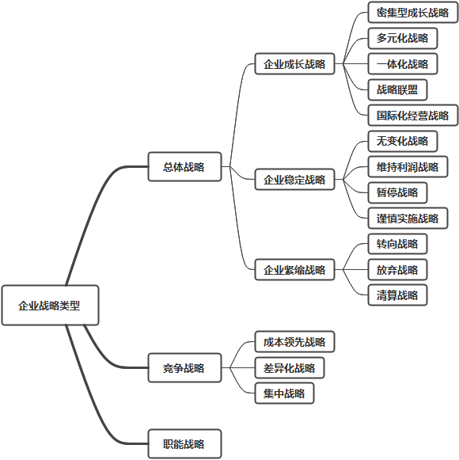
第三节 企业战略类型
Notes:
特点一是装卸搬运是附属性、伴生性的活动。意思就是，在物流活动中，装卸和搬运是一定会出现的动作。比如我们从仓库出货，需要人或者机械去做一个装卸的动作，又或者是汽车运输，汽车无论是运输人员还是货物，人都要从车上下来，货物也会从车上卸下，那这些动作就表明装卸搬运往往跟交通工具相辅相成。特点二强调的是正确的装卸搬运是保护货物的重要过程，如果我们在这个装卸搬运过程中稍不注意，就很可能对货物产生无法挽回的破损，带来经济损失。这个好理解吧。第三个特点强调装卸搬运的衔接性。举个例子，有很多商品他不是只依靠一种交通工具来运输，比如我们运输进口商品，那这个进口商品先要坐飞机从国外来到中国，在分流到我们国家各个城市。那在一些偏远地区地方，比如内陆的山区，可能需要陆运，水运，最后通过人力，甚至现在可以用无人机来将货物送到偏远地区的人，所以每个环节环环相扣，每一个环节都需要合理的分工和配合，才能将货物送到终端。那以上就是装卸搬运的三个特点。接下来，我们解析装卸搬运的地位和作用。

Slide 30

一、基本竞争战略
（一）成本领先战略（低成本战略）
1、适用范围
2、实施途径
(1)规模效应 (2)技术优势
(3)企业资源整合
(4)经营地点选择优势
(5)与价值链的联系
(6)跨业务相互关系
Notes:
特点一是装卸搬运是附属性、伴生性的活动。意思就是，在物流活动中，装卸和搬运是一定会出现的动作。比如我们从仓库出货，需要人或者机械去做一个装卸的动作，又或者是汽车运输，汽车无论是运输人员还是货物，人都要从车上下来，货物也会从车上卸下，那这些动作就表明装卸搬运往往跟交通工具相辅相成。特点二强调的是正确的装卸搬运是保护货物的重要过程，如果我们在这个装卸搬运过程中稍不注意，就很可能对货物产生无法挽回的破损，带来经济损失。这个好理解吧。第三个特点强调装卸搬运的衔接性。举个例子，有很多商品他不是只依靠一种交通工具来运输，比如我们运输进口商品，那这个进口商品先要坐飞机从国外来到中国，在分流到我们国家各个城市。那在一些偏远地区地方，比如内陆的山区，可能需要陆运，水运，最后通过人力，甚至现在可以用无人机来将货物送到偏远地区的人，所以每个环节环环相扣，每一个环节都需要合理的分工和配合，才能将货物送到终端。那以上就是装卸搬运的三个特点。接下来，我们解析装卸搬运的地位和作用。

Slide 31
(二)差异化战略
1、适用范围
2、实施途径
(1)产品质量不同 (2)产品可靠性不同 (3)产品创新
(4)产品特性差异
(5)产品名称或品牌
(6)提供不同服务
Notes:
特点一是装卸搬运是附属性、伴生性的活动。意思就是，在物流活动中，装卸和搬运是一定会出现的动作。比如我们从仓库出货，需要人或者机械去做一个装卸的动作，又或者是汽车运输，汽车无论是运输人员还是货物，人都要从车上下来，货物也会从车上卸下，那这些动作就表明装卸搬运往往跟交通工具相辅相成。特点二强调的是正确的装卸搬运是保护货物的重要过程，如果我们在这个装卸搬运过程中稍不注意，就很可能对货物产生无法挽回的破损，带来经济损失。这个好理解吧。第三个特点强调装卸搬运的衔接性。举个例子，有很多商品他不是只依靠一种交通工具来运输，比如我们运输进口商品，那这个进口商品先要坐飞机从国外来到中国，在分流到我们国家各个城市。那在一些偏远地区地方，比如内陆的山区，可能需要陆运，水运，最后通过人力，甚至现在可以用无人机来将货物送到偏远地区的人，所以每个环节环环相扣，每一个环节都需要合理的分工和配合，才能将货物送到终端。那以上就是装卸搬运的三个特点。接下来，我们解析装卸搬运的地位和作用。

Slide 32
(三)集中战略
1、适用范围
2、实施途径
（1）选择产品系列
（2）细分市场选择重点顾客
（3）细分市场选择重点地区
（4）发挥优势集中经营
Notes:
特点一是装卸搬运是附属性、伴生性的活动。意思就是，在物流活动中，装卸和搬运是一定会出现的动作。比如我们从仓库出货，需要人或者机械去做一个装卸的动作，又或者是汽车运输，汽车无论是运输人员还是货物，人都要从车上下来，货物也会从车上卸下，那这些动作就表明装卸搬运往往跟交通工具相辅相成。特点二强调的是正确的装卸搬运是保护货物的重要过程，如果我们在这个装卸搬运过程中稍不注意，就很可能对货物产生无法挽回的破损，带来经济损失。这个好理解吧。第三个特点强调装卸搬运的衔接性。举个例子，有很多商品他不是只依靠一种交通工具来运输，比如我们运输进口商品，那这个进口商品先要坐飞机从国外来到中国，在分流到我们国家各个城市。那在一些偏远地区地方，比如内陆的山区，可能需要陆运，水运，最后通过人力，甚至现在可以用无人机来将货物送到偏远地区的人，所以每个环节环环相扣，每一个环节都需要合理的分工和配合，才能将货物送到终端。那以上就是装卸搬运的三个特点。接下来，我们解析装卸搬运的地位和作用。

Slide 33
二、企业成长战略
（一）密集型成长战略
1、市场渗透战略
2、市场开发战略
3、新产品开发战略
（二）多元化战略
1、相关多元化
（1）水平多元化 （2）垂直多元化 （3）同心型多元化
Notes:
特点一是装卸搬运是附属性、伴生性的活动。意思就是，在物流活动中，装卸和搬运是一定会出现的动作。比如我们从仓库出货，需要人或者机械去做一个装卸的动作，又或者是汽车运输，汽车无论是运输人员还是货物，人都要从车上下来，货物也会从车上卸下，那这些动作就表明装卸搬运往往跟交通工具相辅相成。特点二强调的是正确的装卸搬运是保护货物的重要过程，如果我们在这个装卸搬运过程中稍不注意，就很可能对货物产生无法挽回的破损，带来经济损失。这个好理解吧。第三个特点强调装卸搬运的衔接性。举个例子，有很多商品他不是只依靠一种交通工具来运输，比如我们运输进口商品，那这个进口商品先要坐飞机从国外来到中国，在分流到我们国家各个城市。那在一些偏远地区地方，比如内陆的山区，可能需要陆运，水运，最后通过人力，甚至现在可以用无人机来将货物送到偏远地区的人，所以每个环节环环相扣，每一个环节都需要合理的分工和配合，才能将货物送到终端。那以上就是装卸搬运的三个特点。接下来，我们解析装卸搬运的地位和作用。

Slide 34
2、非相关多元化
（三）一体化战略
1、纵向一体化战略
（1）后向一体化
（2）前向一体化
2、横向一体化战略
（四）战略联盟
1、股权式战略联盟
2、契约式战略联盟
（1）技术开发与研究联盟 （2）产品联盟 （3）营销联盟 （4）产业协调联盟
Notes:
特点一是装卸搬运是附属性、伴生性的活动。意思就是，在物流活动中，装卸和搬运是一定会出现的动作。比如我们从仓库出货，需要人或者机械去做一个装卸的动作，又或者是汽车运输，汽车无论是运输人员还是货物，人都要从车上下来，货物也会从车上卸下，那这些动作就表明装卸搬运往往跟交通工具相辅相成。特点二强调的是正确的装卸搬运是保护货物的重要过程，如果我们在这个装卸搬运过程中稍不注意，就很可能对货物产生无法挽回的破损，带来经济损失。这个好理解吧。第三个特点强调装卸搬运的衔接性。举个例子，有很多商品他不是只依靠一种交通工具来运输，比如我们运输进口商品，那这个进口商品先要坐飞机从国外来到中国，在分流到我们国家各个城市。那在一些偏远地区地方，比如内陆的山区，可能需要陆运，水运，最后通过人力，甚至现在可以用无人机来将货物送到偏远地区的人，所以每个环节环环相扣，每一个环节都需要合理的分工和配合，才能将货物送到终端。那以上就是装卸搬运的三个特点。接下来，我们解析装卸搬运的地位和作用。

Slide 35
（五）国际化经营战略
（一）钻石模型
1、生产要素
2、需求条件
3、相关支撑产业
4、企业战略、产业结构和同业竞争
（二）国际化经营战略的类型
Notes:
特点一是装卸搬运是附属性、伴生性的活动。意思就是，在物流活动中，装卸和搬运是一定会出现的动作。比如我们从仓库出货，需要人或者机械去做一个装卸的动作，又或者是汽车运输，汽车无论是运输人员还是货物，人都要从车上下来，货物也会从车上卸下，那这些动作就表明装卸搬运往往跟交通工具相辅相成。特点二强调的是正确的装卸搬运是保护货物的重要过程，如果我们在这个装卸搬运过程中稍不注意，就很可能对货物产生无法挽回的破损，带来经济损失。这个好理解吧。第三个特点强调装卸搬运的衔接性。举个例子，有很多商品他不是只依靠一种交通工具来运输，比如我们运输进口商品，那这个进口商品先要坐飞机从国外来到中国，在分流到我们国家各个城市。那在一些偏远地区地方，比如内陆的山区，可能需要陆运，水运，最后通过人力，甚至现在可以用无人机来将货物送到偏远地区的人，所以每个环节环环相扣，每一个环节都需要合理的分工和配合，才能将货物送到终端。那以上就是装卸搬运的三个特点。接下来，我们解析装卸搬运的地位和作用。

Slide 36
1、全球化战略
2、多国化战略
3、跨国化战略
（三）国际市场进入模式
1、贸易进入模式
2、契约进入模式
3、投资进入模式

Slide 37
三、企业稳定战略
1、无变化战略
2、维持利润战略
3、暂停战略
4、谨慎实施战略
四、企业紧缩战略
1、转向战略
2、放弃战略
3、清算战略
Notes:
特点一是装卸搬运是附属性、伴生性的活动。意思就是，在物流活动中，装卸和搬运是一定会出现的动作。比如我们从仓库出货，需要人或者机械去做一个装卸的动作，又或者是汽车运输，汽车无论是运输人员还是货物，人都要从车上下来，货物也会从车上卸下，那这些动作就表明装卸搬运往往跟交通工具相辅相成。特点二强调的是正确的装卸搬运是保护货物的重要过程，如果我们在这个装卸搬运过程中稍不注意，就很可能对货物产生无法挽回的破损，带来经济损失。这个好理解吧。第三个特点强调装卸搬运的衔接性。举个例子，有很多商品他不是只依靠一种交通工具来运输，比如我们运输进口商品，那这个进口商品先要坐飞机从国外来到中国，在分流到我们国家各个城市。那在一些偏远地区地方，比如内陆的山区，可能需要陆运，水运，最后通过人力，甚至现在可以用无人机来将货物送到偏远地区的人，所以每个环节环环相扣，每一个环节都需要合理的分工和配合，才能将货物送到终端。那以上就是装卸搬运的三个特点。接下来，我们解析装卸搬运的地位和作用。

Slide 38

第四节 企业经营决策与商业模式分析
一、企业经营决策的概念和类型
1、企业经营决策是指企业通过内部条件和外
部条件的调查研究、综合分析，运用科学的方
法选择合理方案，实现企业经营目标的过程。
2、类型
（1）长期决策和短期决策
（2）总体层经营决策和业务层、职能层经营决策
（3）确定型决策、风险型决策和不确定型决策
（4）单目标决策和多目标决策
Notes:
特点一是装卸搬运是附属性、伴生性的活动。意思就是，在物流活动中，装卸和搬运是一定会出现的动作。比如我们从仓库出货，需要人或者机械去做一个装卸的动作，又或者是汽车运输，汽车无论是运输人员还是货物，人都要从车上下来，货物也会从车上卸下，那这些动作就表明装卸搬运往往跟交通工具相辅相成。特点二强调的是正确的装卸搬运是保护货物的重要过程，如果我们在这个装卸搬运过程中稍不注意，就很可能对货物产生无法挽回的破损，带来经济损失。这个好理解吧。第三个特点强调装卸搬运的衔接性。举个例子，有很多商品他不是只依靠一种交通工具来运输，比如我们运输进口商品，那这个进口商品先要坐飞机从国外来到中国，在分流到我们国家各个城市。那在一些偏远地区地方，比如内陆的山区，可能需要陆运，水运，最后通过人力，甚至现在可以用无人机来将货物送到偏远地区的人，所以每个环节环环相扣，每一个环节都需要合理的分工和配合，才能将货物送到终端。那以上就是装卸搬运的三个特点。接下来，我们解析装卸搬运的地位和作用。

Slide 39
二、企业经营决策的要素（5个）
1、决策者（是最基本的要素）
2、决策目标
3、决策备选方案
4、决策条件
5、决策结果
Notes:
那我们知道，当代科技进步很快，所以很多用于装卸搬运货物的设备都在日新月异，不断改进。那目前都有哪些搬运设备是符合现代化仓库的标准的呢？具体的使用方法又是怎么样的，我们下面来展开讲。

Slide 40
三、企业经营决策的流程
1、确定目标阶段
2、拟订方案阶段
3、选定方案阶段
4、方案实施和监督阶段
5、评价阶段
Notes:
那我们知道，当代科技进步很快，所以很多用于装卸搬运货物的设备都在日新月异，不断改进。那目前都有哪些搬运设备是符合现代化仓库的标准的呢？具体的使用方法又是怎么样的，我们下面来展开讲。

Slide 41
四、企业经营决策的方法
（一）定性决策方法
1、头脑风暴法 2、德尔菲法 3、名义小组技术 4、哥顿法
（二）定量决策方法
1、确定型决策方法
是指在稳定可控的条件下进行决策，只要满足数学模型的前提条件，模型就能给出特定的结果。
（1）线性规划法

Slide 42
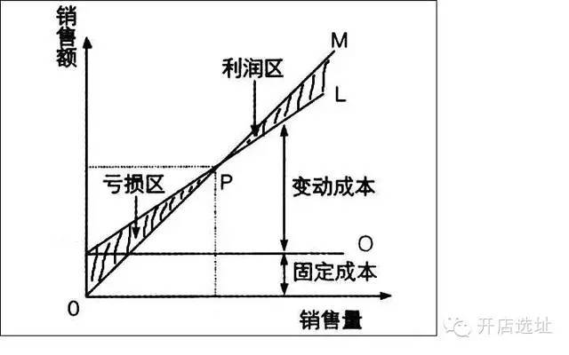
（2）盈亏平衡点法
又称量本利分析法或保本分析法，是进行产量决策
常用的方法。
保本业务量的计算。
2、风险型决策方法
也叫统计分析型决策、随机型决策，是指已知决策
方案所需的条件，但每种方案的执行都有可能出现
不同后果，多种后果的出现有一定的概率，即存在
着“风险”。

Slide 43
（1）期望损益决策法 例题注意一下
（2）决策树分析法

Slide 44
3、不确定型决策方法
不确定型决策是指在决策所面临的市场状态难以确定而且各种市场状态发生的概率也无法预测的条件下所做出的决策。
（1）乐观原则：如果决策者属于风险偏好者，其对未来决策行动持有乐观态度且充满信心，那么他们在进行不确定性决策时则可以采用乐观的决策方法。这种方法主要包括大中取大法，它是指在几种不确定的结果中，选择在最有利的市场需求情况下具有最大收益值的方案作为最优方案的一种决策方法。

Slide 45
采用这种方法时，决策人员应当首先从各个备选方案中选出一个最大的收益值，然后再把各个方案的最大收益值进行比较，最后从中选出那个具有最大收益值的方案作为决策的最优方案。
注意一下例题。
（2）悲观原则
又称为小中取大法，它是指在几种不确定的结果中，选择在最不利的市场需求情况下收益值最大的方案作为最优方案的一种决策方法。
即其基本思路是从最不利的情况下选择最满意的方案。

Slide 46
采用这种方法时，决策人员应当从各个备选方案中选出一个最小的收益值，然后再把各个方案的最小收益值进行比较，从中选出那个具有最大收益值的方案作为决策的最优方案。
（3）折中的决策方法
如果决策人员对未来决策行动较为乐观，同时也考虑到不利形势发生的影响，那么他们在进行不确定性决策时可以采用折中的决策方法。

Slide 47
（4）后悔值原则
后悔值是指在某种状态下因选择某种方案而未选取该状态下最佳方案而少得的收益。
注意一下例题。
（5）等概率原则
是指当无法确定某种市场状态发生的可能性大小及其顺序时，可以假定每一市场状态具有相等的概率，并以此计算各方案的损益值，进行方案选择。
注意一下例题。

Slide 48
五、商业模式分析
（一）商业模式的概念与特点
1、商业模式的概念
商业模式是指为实现客户价值最大化，企业整合内外部生产要素，搭建业务体系，推动建立合作伙伴关系，形成的具有独特核心竞争力的高效运行系统，该系统通过最优实现形式满足客户需求，实现企业长期可持续盈利的目标。
2、成功商业模式的特点
（1）能够创造独特的价值
（2）具有整合性和系统性
（3）难以模仿 （4）具有抵御风险的能力 （5）可操作性强

Slide 49
（二）商业模式的要素
1、定位
2、资源与能力
3、业务系统
4、盈利模式
5、现金流结构
6、企业价值

Slide 50
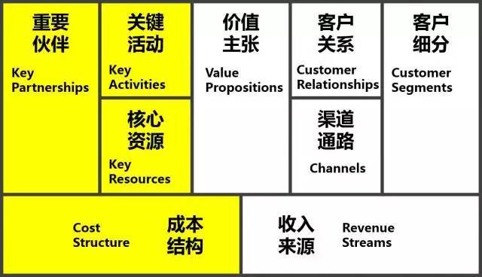
（三）商业模式分析
商业模式分析的有效工具：商业模式画布
1、价值主张 2、客户细分
3、渠道通路 4、客户关系
5、核心资源 6、关键业务
7、重要伙伴
8、收入来源
9、成本结构

Slide 51
课后记得多刷题、多复习、多预习~

